Slide 1
VISÃO EXECUTIVA · 2027
Plano de Trabalho Core &
Orçamento CAPEX
Cluster Sul · FPSO Bravo · Polvo A
Consolidação do plano de trabalho por frente estratégica e da composição do orçamento de CAPEX 2027, para leitura executiva.
Gerado em 25/09/2026 · Confidencial – Uso Interno PRIO

Slide 2
VISÃO EXECUTIVA
Consolidado · Cluster Sul 2027
US$ 18,3 mi
94
24
CAPEX TOTAL 2027
ESCOPOS DE CAPEX
ATIVIDADES NO PLANO
excl. Desenvolvimento de Produção · inclui TA
itens em análise
2 ativos · 5 frentes
CAPEX 2027 POR ATIVO (US$ milhões)
ATIVO | CAPEX | ESCOPOS
FPSO Bravo | US$ 14,0 mi | 59
Polvo A | US$ 4,3 mi | 35
TOTAL | US$ 18,3 mi | 94
Metodologia: base 'Geral - Em análise' (aba do arquivo Plano Integrado), somando itens com status 'Contar'. O total de todos os ativos inclui Parada Programada (status 'TA', com custo aberto no slide de cada ativo). Nenhum total considera a categoria Desenvolvimento de Produção.

Slide 3
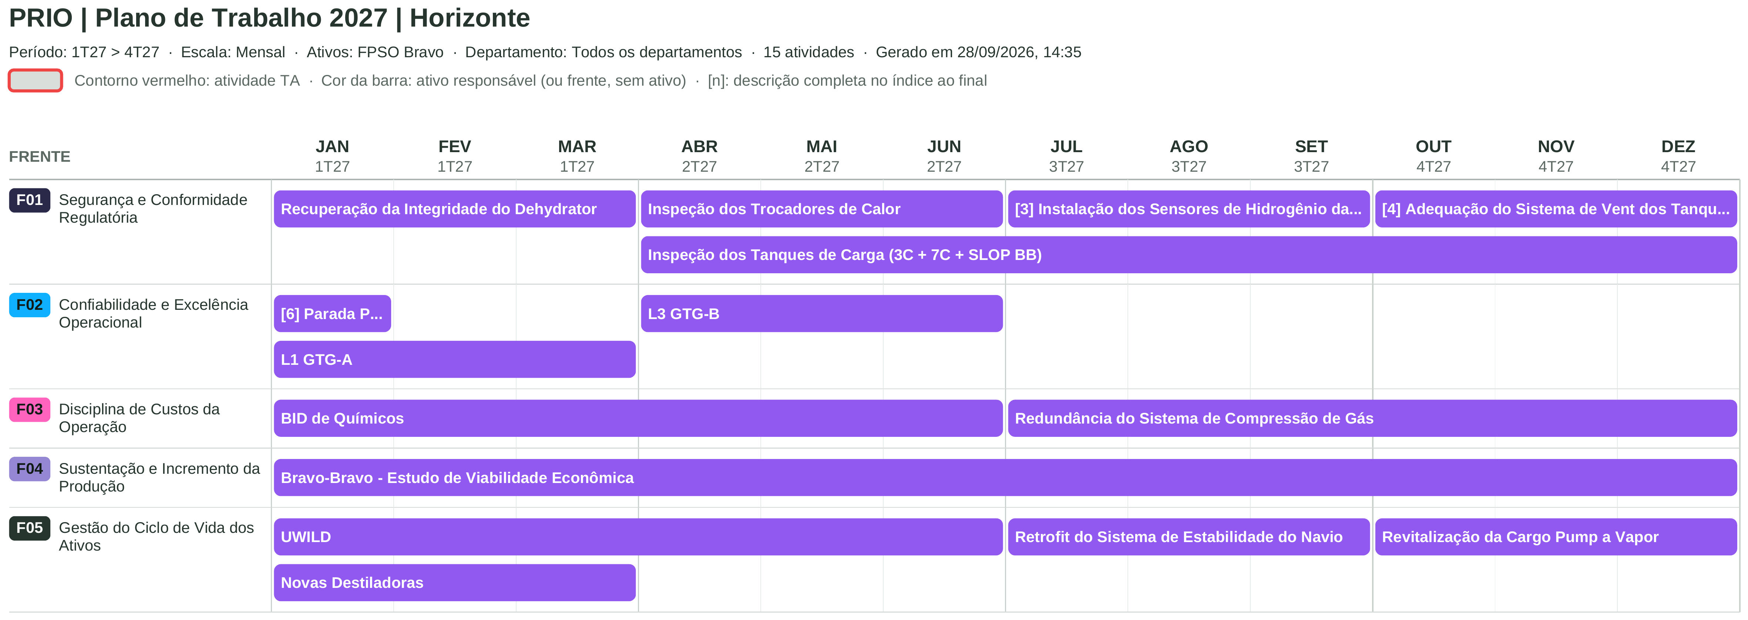
FB
Plano de Trabalho Core · FPSO Bravo
2027 · 15 atividades distribuídas em 5 frentes estratégicas · Horizonte 1T27 – 4T27
PRIO · CAMPO PEREGRINO
Plano de Trabalho 2027 · Confidencial - Uso Interno

Slide 4
FB
Composição de Custo · CAPEX · FPSO Bravo
Ano 2027 · Base: aba 'Geral - Em análise' · status 'Contar' + 'TA'
US$ 9,0 mi
US$ 5,0 mi
US$ 14,0 mi
CUSTO TOTAL SEM TA
CUSTO TA (PARADA PROGRAMADA)
CAPEX TOTAL 2027
US$ 3,8 mi
US$ 10,2 mi
excl. Desenvolvimento de Produção · inclui Parada Programada (TA)
SERVIÇO
MATERIAL
ÁREA REQUISITANTE
CATEGORIA
EIM - Manutenção & Integridade
US$ 5,6 mi
Eficiência de Produção
US$ 6,0 mi
TA - Parada Programada
US$ 5,0 mi
Rotina Operacional
US$ 5,6 mi
Projetos
US$ 1,2 mi
Integridade e Regulatório
US$ 1,3 mi
Saúde e Segurança Ocupacional
US$ 960,0 mil
Bem Estar/Segurança
US$ 1,2 mi
MET – Medição
US$ 955,5 mil
P&Q - Químicos
US$ 192,5 mil
P&Q - Processos
US$ 113,7 mil
Metodologia: soma de Custo de Serviço + Custo de Material (Jan–Dez), para itens de Cost Allocation = CAPEX com status 'Contar' (Custo Total sem TA) e 'TA' (Custo TA, Parada Programada). O total desconsidera a categoria Desenvolvimento de Produção (US$ 0).

Slide 5
FB
Escopos que Compõem o CAPEX · FPSO Bravo
Principais escopos por valor · 59 itens no total
DESCRIÇÃO DO ESCOPO | CATEGORIA | ÁREA REQUISITANTE | VALOR TOTAL
L3 GTG B + MANUTENÇÃO GERADOR 25KH GTG B | Rotina Operacional | EIM - Manutenção & Integridade | US$ 4,8 mi
TA - Mecânica | Eficiência de Produção | TA - Parada Programada | US$ 1,5 mi
TA - Elétrica | Eficiência de Produção | TA - Parada Programada | US$ 982,4 mil
TA - Caldeiraria | Eficiência de Produção | TA - Parada Programada | US$ 816,1 mil
INSTALAÇÃO DA CARGO PUMP | Rotina Operacional | EIM - Manutenção & Integridade | US$ 721,9 mil
Retrofit sistema fixo de CO2 | Bem Estar/Segurança | Saúde e Segurança Ocupacional | US$ 670,0 mil
TA - NR13 | Eficiência de Produção | TA - Parada Programada | US$ 659,4 mil
Novas Destiladoras | Eficiência de Produção | Projetos | US$ 411,9 mil
Instalação de Sensores de Hidrogênio nas Salas de Baterias | Integridade e Regulatório | Projetos | US$ 281,8 mil
Desmobilização TA | Eficiência de Produção | TA - Parada Programada | US$ 247,6 mil
Mobilização TA | Eficiência de Produção | TA - Parada Programada | US$ 247,6 mil
Comutação tanques de diesel (tanque e sedimentação e serviço) | Eficiência de Produção | Projetos | US$ 236,6 mil
Outros 47 escopos (itens de menor valor individual) |  |  | US$ 2,4 mi
Fonte: Plano Integrado · aba 'Geral - Em análise' · coluna 'Valor Total' · itens de Cost Allocation = CAPEX, status 'Contar' + 'TA' (inclui Parada Programada). Lista completa disponível na planilha em anexo.

Slide 6
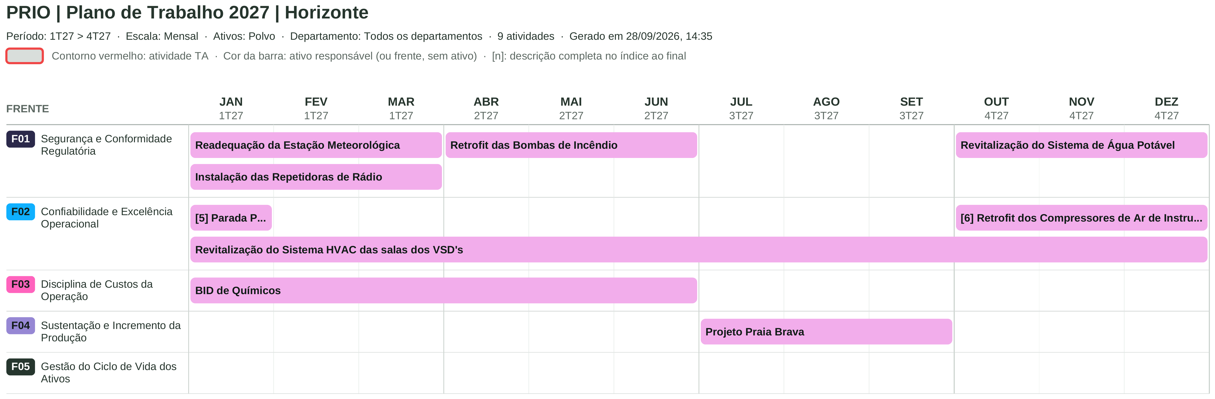
PV
Plano de Trabalho Core · Polvo A
2027 · 9 atividades distribuídas em 5 frentes estratégicas · Horizonte 1T27 – 4T27
PRIO · CAMPO PEREGRINO
Plano de Trabalho 2027 · Confidencial - Uso Interno

Slide 7
PV
Composição de Custo · CAPEX · Polvo A
Ano 2027 · Base: aba 'Geral - Em análise' · status 'Contar' + 'TA'
US$ 2,7 mi
US$ 1,6 mi
US$ 4,3 mi
CUSTO TOTAL SEM TA
CUSTO TA (PARADA PROGRAMADA)
CAPEX TOTAL 2027
US$ 2,3 mi
US$ 2,0 mi
excl. Desenvolvimento de Produção · inclui Parada Programada (TA)
SERVIÇO
MATERIAL
ÁREA REQUISITANTE
CATEGORIA
Projetos
US$ 2,4 mi
Eficiência de Produção
US$ 2,5 mi
TA - Parada Programada
US$ 1,6 mi
Integridade e Regulatório
US$ 1,6 mi
Saúde e Segurança Ocupacional
US$ 200,0 mil
Bem Estar/Segurança
US$ 200,0 mil
MET – Medição
US$ 81,3 mil
Metodologia: soma de Custo de Serviço + Custo de Material (Jan–Dez), para itens de Cost Allocation = CAPEX com status 'Contar' (Custo Total sem TA) e 'TA' (Custo TA, Parada Programada). O total desconsidera a categoria Desenvolvimento de Produção (US$ 0).

Slide 8
PV
Escopos que Compõem o CAPEX · Polvo A
Principais escopos por valor · 35 itens no total
DESCRIÇÃO DO ESCOPO | CATEGORIA | ÁREA REQUISITANTE | VALOR TOTAL
Retrofit do Motor - Bomba de Incêndio | Integridade e Regulatório | Projetos | US$ 863,1 mil
Revitalização do compressor de Ar de Instrumento | Eficiência de Produção | Projetos | US$ 544,8 mil
TA - Caldeiraria | Eficiência de Produção | TA - Parada Programada | US$ 484,9 mil
Instalação de novos Detectores de Gás | Integridade e Regulatório | Projetos | US$ 447,3 mil
Repetidoras de Rádio | Eficiência de Produção | Projetos | US$ 217,9 mil
TA - NR13 | Eficiência de Produção | TA - Parada Programada | US$ 173,2 mil
Troca da Estação Meteorológica | Integridade e Regulatório | Projetos | US$ 169,1 mil
Desmobilização TA | Eficiência de Produção | TA - Parada Programada | US$ 162,1 mil
Mobilização TA | Eficiência de Produção | TA - Parada Programada | US$ 162,1 mil
Implantação do projeto 'Muster Digital' | Bem Estar/Segurança | Saúde e Segurança Ocupacional | US$ 150,0 mil
PÓS TA - NR13 | Eficiência de Produção | TA - Parada Programada | US$ 135,6 mil
PRÉ TA - Caldeiraria | Eficiência de Produção | TA - Parada Programada | US$ 132,9 mil
Outros 23 escopos (itens de menor valor individual) |  |  | US$ 640,4 mil
Fonte: Plano Integrado · aba 'Geral - Em análise' · coluna 'Valor Total' · itens de Cost Allocation = CAPEX, status 'Contar' + 'TA' (inclui Parada Programada). Lista completa disponível na planilha em anexo.

